Slide 1
«Зимние забавы на улице»
Составила и провела инструктор по физкультуре Косарева Ж.В

Slide 2
Цель: обеспечить оптимальный двигательный режим детей в течение всего развлечения,предоставить возможность применитьд вигательные навыки и умения в образовательной деятельности по физической культуре. Задачи: В игровой форме развивать двигательные умения и навыки детей : быстроту, силу, координацию. Способствовать оздоровлению детей посредством выполнения различных видов физических упражнений на свежем воздухе. Развивать интерес к двигательной активности.

Slide 3
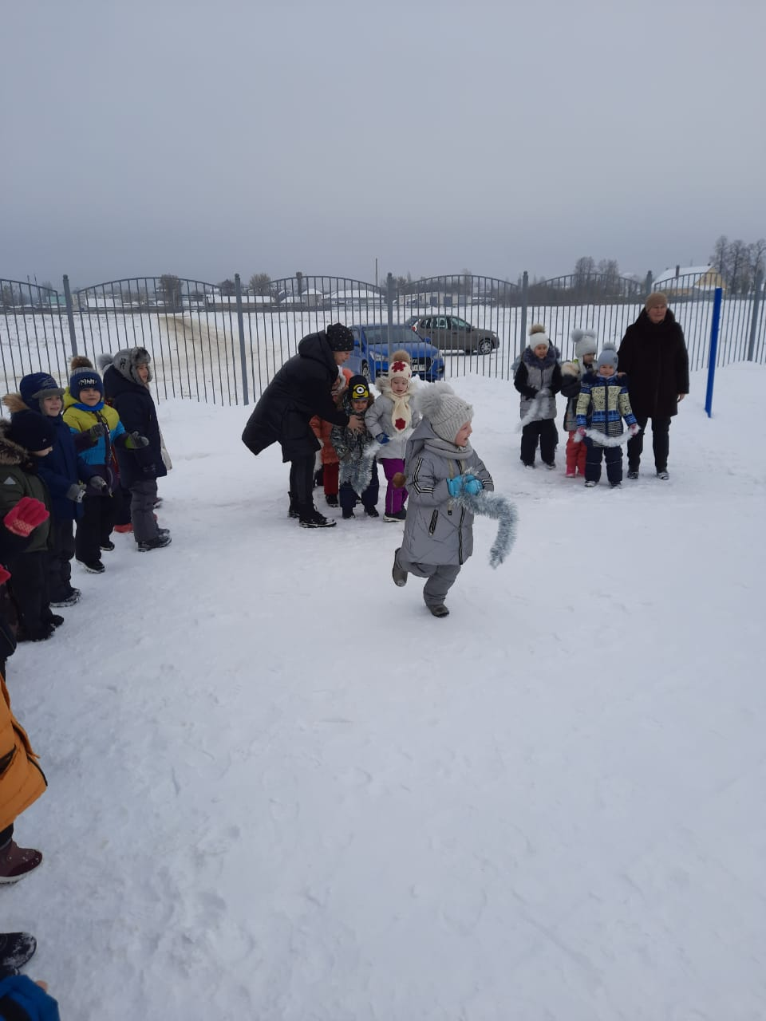
Наряди ёлку

Slide 4
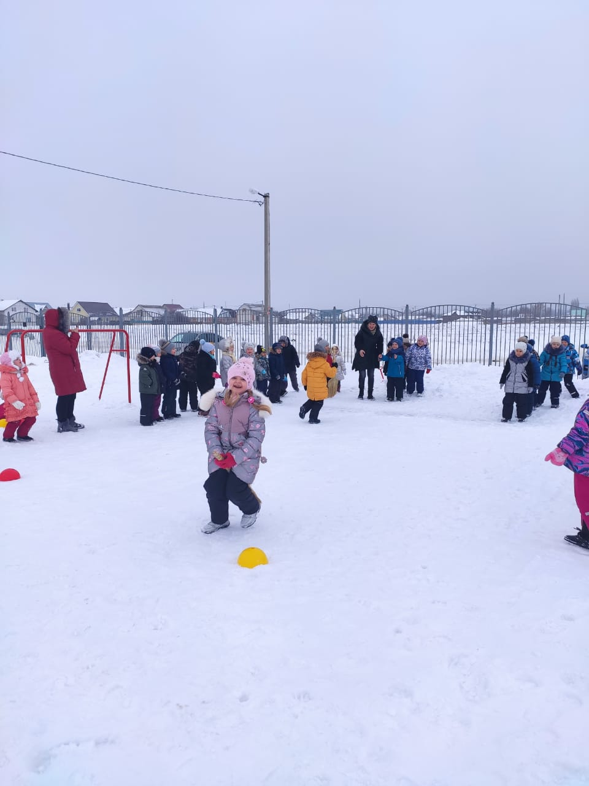
«Полет на метле»

Slide 5
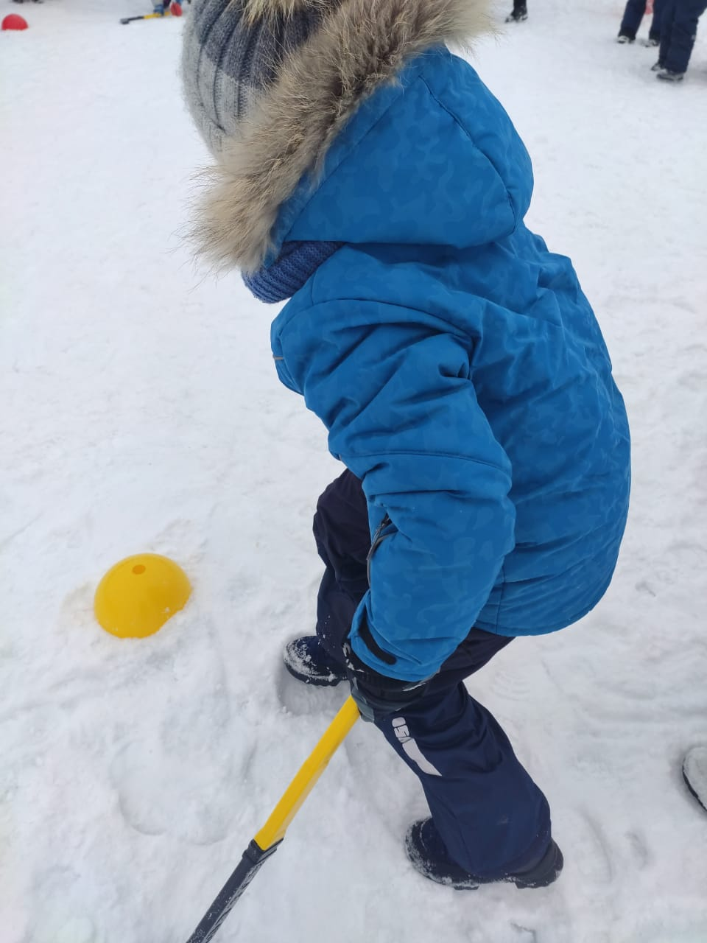
Хоккей

Slide 6
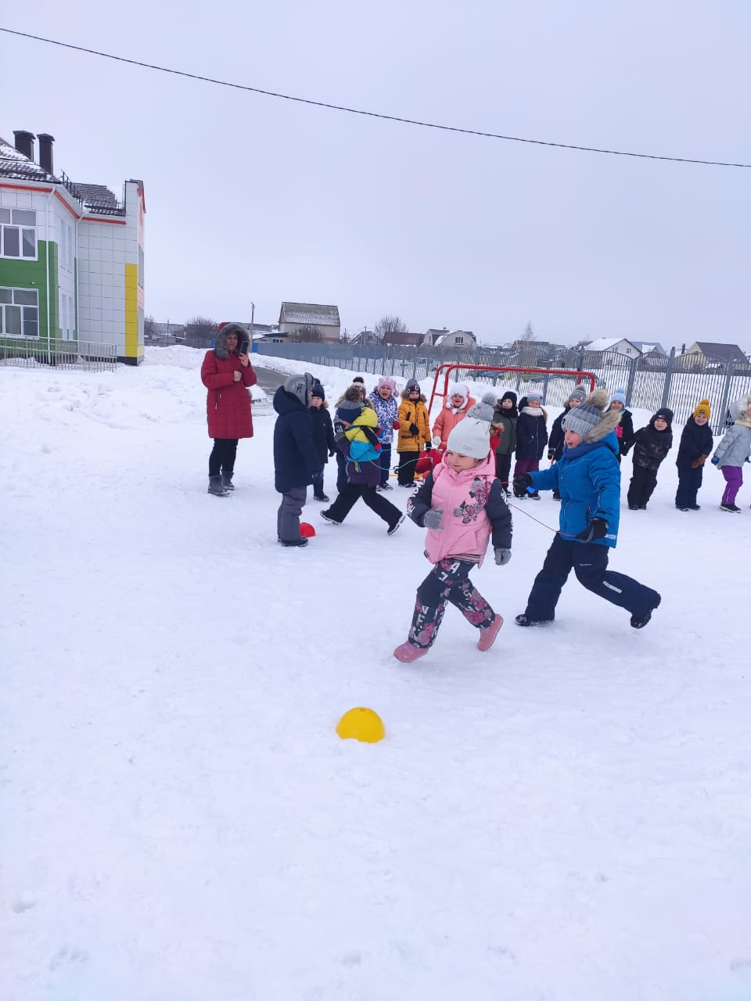
«Оленьи Упряжки»

Slide 7
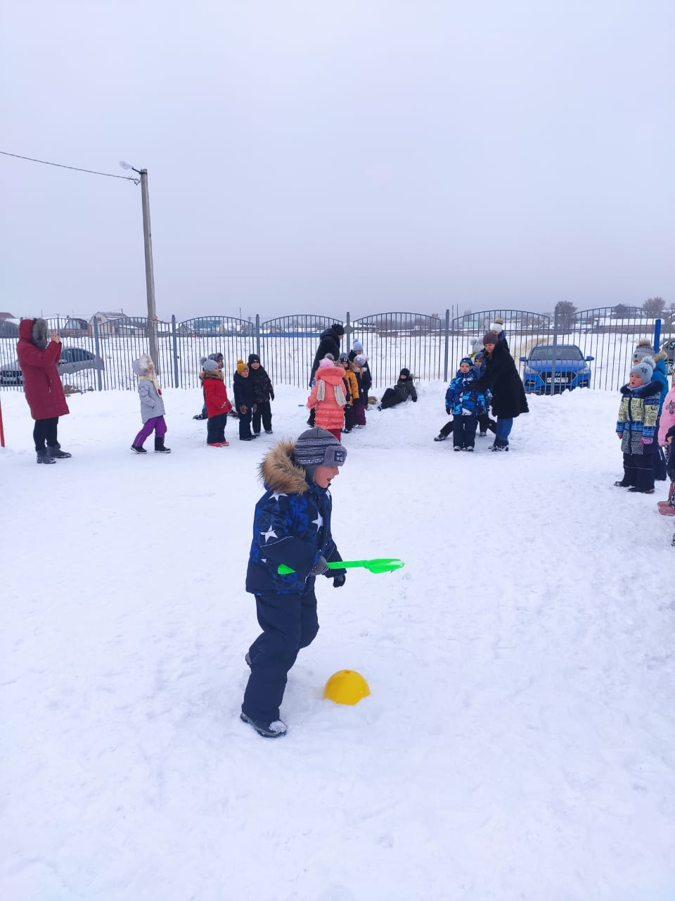
«Донеси не урони»

Slide 8
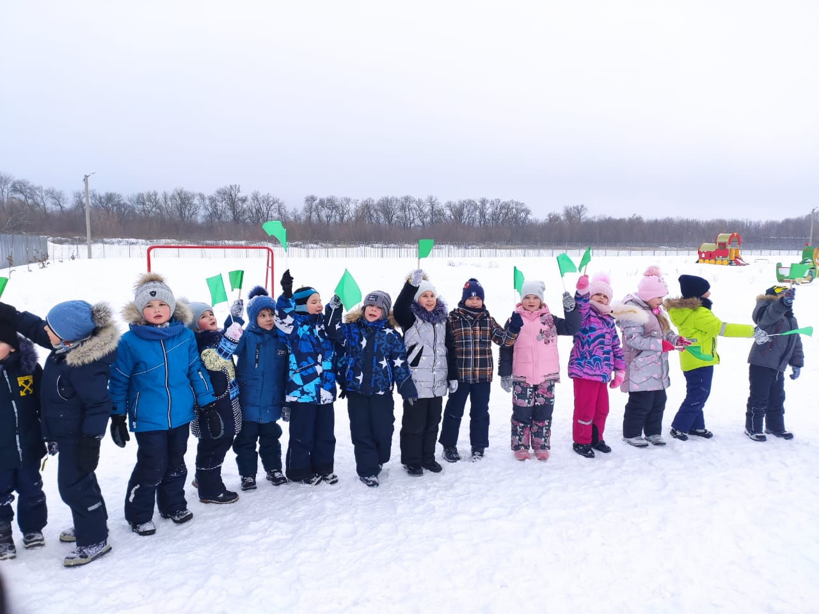
Собери флажки

Slide 9
